Slide 1
Deep Learning
Linear Regression and Perceptron
2026 Spring
조상구교수

Slide 2
Goals
선형회귀분석의 손실함수를 최적화하는 알고리즘을 이해하고 파이썬 코딩
손실함수(Loss Function)에 대한 이해 및 실습
Neural Network 구조를 선형대수 관점(matrix Formation)에서 이해하고 파이썬 코딩
Perceptron의 구조와 손실함수를 최소화하는 알고리즘을 이해하고 파이썬 코딩
Stochastic Gradient Descent 알고리즘(Optimizer)을 미분관점에서 이해하고 파이썬 코딩
Neural Network의 순전파와 역전파(Backpropagation)를 이해하고 파이썬 코딩
회귀(regression)와 분류(classification)을 Perceptron으로 파이썬 코딩하고 예측하기

Slide 3
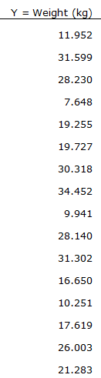
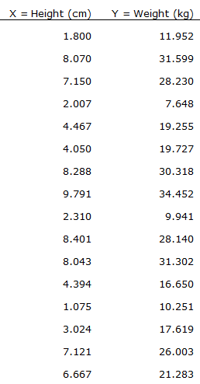
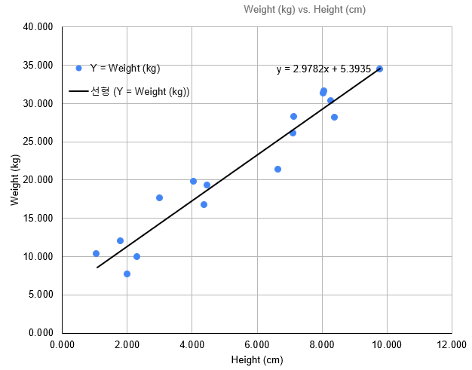
Motivation
기술통계분석, 추정과 검정 등은 ‘무엇(What)’이 일어났는지 보여주는 색안경이라면 회귀분석은 '왜(Why)' 일어났는지 보여주는 렌즈로 무질서해 보이던 데이터의 속에서 인과관계라는 수학적 질서와 패턴을 읽어낼 수 있음
linear_regression
평균, 분산 등

Slide 4
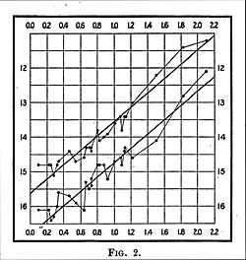
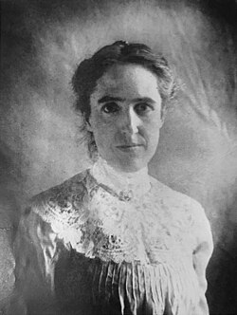
Henrietta_Swan_Leavitt
단변량 분석의 한계: "밝기의 분포만 관찰함 (과거의 거울)"
천문학자들은 별의 밝기(y) 데이터를 보며 "어떤 별은 밝고 어떤 별은 어둡다"는 분포(Shape)와 평균만을 논할 수 있었습니다.
왜 어떤 별은 12등급이고 어떤 별은 16등급인지, 그 흩어짐(Variance)의 이유를 밝힐 '렌즈'가 없었기 때문입니다.
회귀분석의 도입: "변동성(Variance)에 당위성을 부여함 (원인의 렌즈)"
리비트는 별의 밝기가 변하는 주기(X, Logarithm of the period)라는 독립 변수를 도입했습니다.
현상의 발견: 단순히 흩어져 있던 밝기 데이터들을 주기라는 축 위에 놓자, 놀랍게도 직선(Linear Relationship)의 형태가 나타났습니다.
불확실성의 지식화: "저 별은 왜 저렇게 밝지?“ 라는 의문에 대해 "주기가 길기 때문(x의 영향)"이라는 수학적 당위성을 부여한 것입니다.

Slide 5
Terminology
Loss Function
MSE(Mean Squared Error)
Optimization(minimization, maximization)
Stochastic Gradient Descent

Slide 6
Contents
Linear regression
Stochastic Gradient Descent
Perceptron
Neural Network Architecture

Slide 7
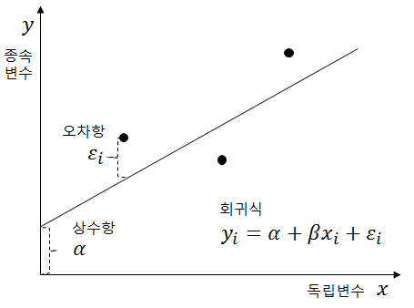

Linear Regression
Understanding of linear-regression/
알고리즘(함수)
실제 데이터와 선형회귀식의 예측 값과의 차이(Error)를 구하고，
차이(Error)의 제곱의 모든 합이 최소(Minimization)가 되는
선형회귀식의 파라미터(Parameter), 계수(coefficients)를 찾는 최적화 과정
평균에 회귀하는 수식함수라 이상치에 민감
$${\hat{y}}_{i}=α+βx_{i}$$
https://analytics17.blogspot.com/2017/08/2-1.html

Slide 8
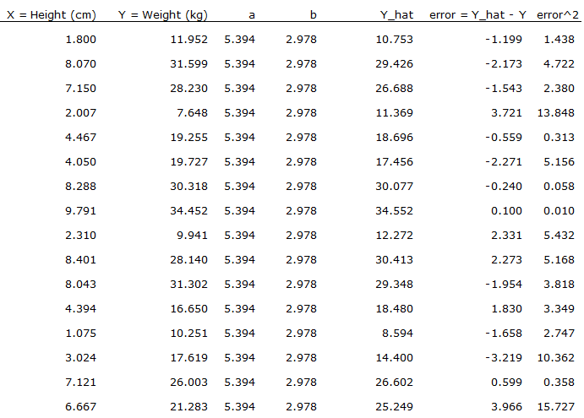
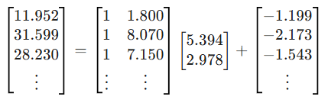
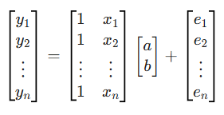
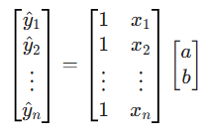
Linear Regression as dot product form

Slide 9
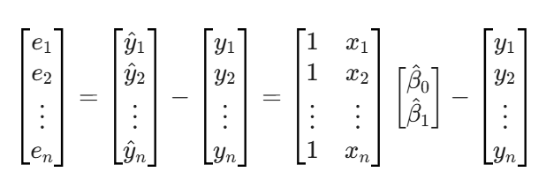

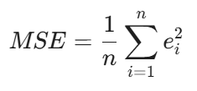

Linear Regression as dot product form
실제 값과 예측값의 차이, $ⅇ$ 의 제곱 합의 평균인 MSE(Mean Squared Error), 손실함수(LossFunction)을 설정

Slide 10
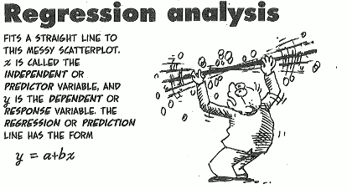
Fitting a line to data
$ⅇ$ 의 제곱 합의 평균인 MSE(Mean Squared Error), 손실함수(Loss Function)을 최소화(Optimization)하는 계수(Coefficients)인 $θ=[β_{0}, β_{1}, β_{2}, …...⋅β_{n}]$ 을 찾아내라
https://medium.com/

Slide 11
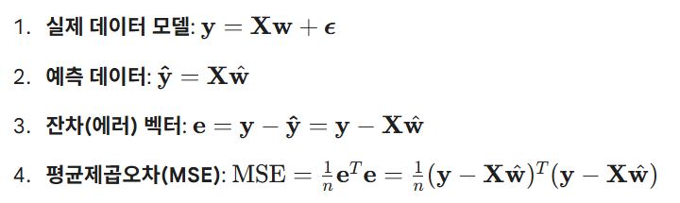
Matrix Formulation
선형회귀식(Linear regression)을 행렬, 벡터, 스칼라 등의 내적으로 표현
(n, 1) = (n, p) @ (p, 1) + (n, 1)
(n, 1) = (n, p) @ (p, 1)
(n, 1) = (n, 1) – (n, 1) = (n,1) - (n, p) @ (p, 1)
(1, 1) = 1/n * (1, n)@(n, 1)

Slide 12

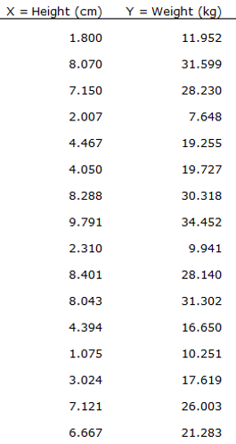
Ordinary Least Squares
원 자료 $y$가 선형식으로 이루어졌다고 모델 $\hat{y}$를 설정하고 실제 값과 모델 예측값의 차이($\hat{y}$ - $y$)인 $∈$를 최소화하는 과정으로 $∈$벡터 의 Norm의 제곱을 최소화하는 과정과 동일하다.
왼쪽 데이터를 사용하여 scikit-learn의
LinearRegression 으로 회귀식을 구해 계수를 서로 비교하라

Slide 13
Hands-on Linear Regression with 대수학 (Project)
단순회귀식의 손실함수를 정의하고 대수학 모듈인 sympy로 작성한 코드이다. diff_w와 diff_b의 미분방정식은 선형연립방정식으로 모두 0이 될 때 손실함수가 가장 적다. 선형방정식의 해(w, b)를 행렬식으로 변환하여 역행렬을 이용하여 구하고 아래 결과와 동일한지 확인하라 (w4_loss_function.ipynb 코드 참고)
import sympy as sp
# 1. 기호 변수 및 데이터 정의
w, b = sp.symbols('w b')
x_vals = [1, 2, 3, 4, 5]
y_vals = [2.1, 3.9, 6.2, 8.1, 10.1]
n = len(x_vals)
# 2. 손실 함수 (MSE) 수식화
loss = 0
for i in range(n):
prediction = w * x_vals[i] + b
loss += (prediction - y_vals[i])**2
loss = loss / n # MSE
print(loss)
# 3. 기울기(w)와 절편(b)에 대한 편미분
diff_w = sp.diff(loss, w)
diff_b = sp.diff(loss, b)
print(f"w에 대한 미분식: {diff_w}")
print(f"b에 대한 미분식: {diff_b}")
# 4. 미분값이 0이 되는 연립 방정식 풀이
solution = sp.solve((diff_w, diff_b), (w, b))
print(f"최적의 기울기 (w): {solution[w]:.4f}")
print(f"최적의 절편 (b): {solution[b]:.4f}")

Slide 14
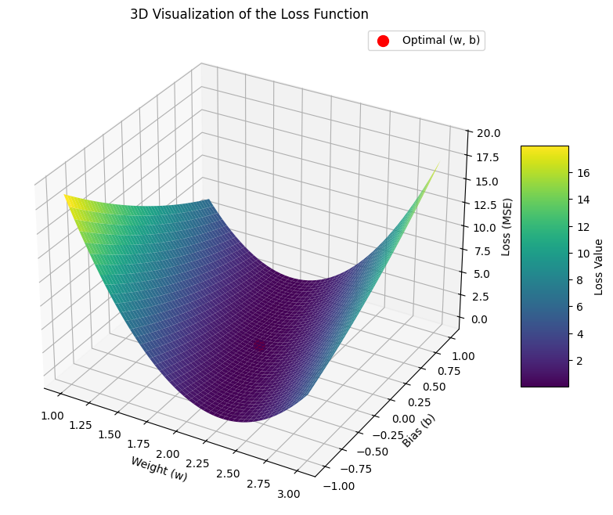

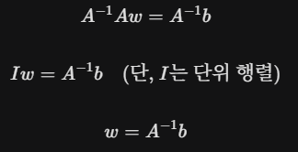
Hands-on Linear Regression with Algebra
실제와 예측 값의 차이 Error의 함수를 3차원 그래프를 w, b에 대해 미분하고 sympy로 시각화 코딩하라
# Equations are at Optimal point(w, b):
diff_w = 22*w + 6*b - 44.56 = 0 => 22*w + 6*b = 44.56
diff_b = 6*w + 2*b - 12.16 = 0 => 6*w + 2*b = 12.16
행렬식으로 변환하여 역행렬로 w, b를 구하라

Slide 15
Contents
Linear regression
Stochastic Gradient Descent
Perceptron

Slide 16
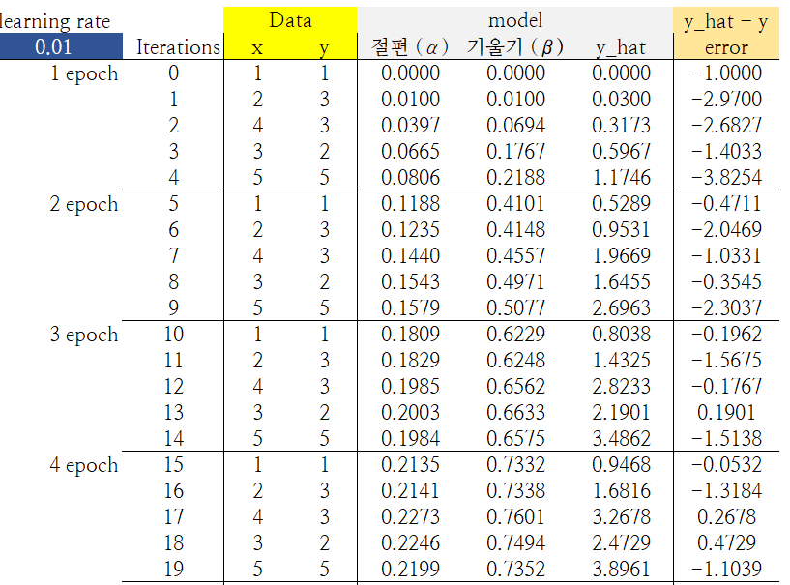

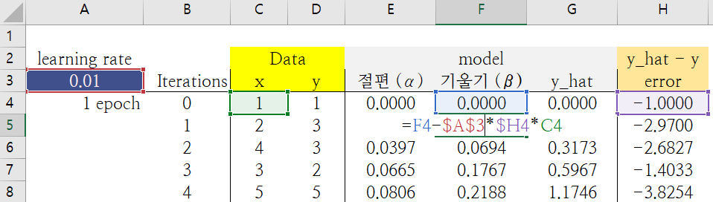
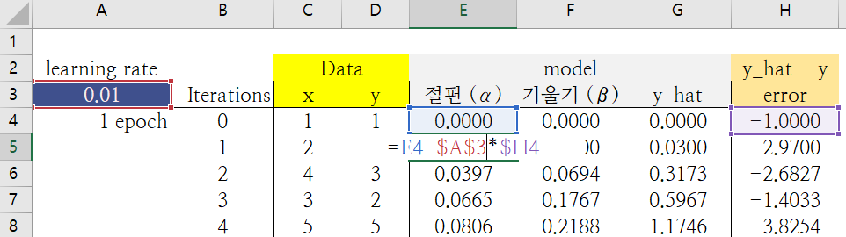
Stochastic Gradient Descent Algorithm
Initialized settings
Let α=β=0,
y_hat = α + β* X(instance)
error = y_hat - y
Recursive iterations

Slide 17
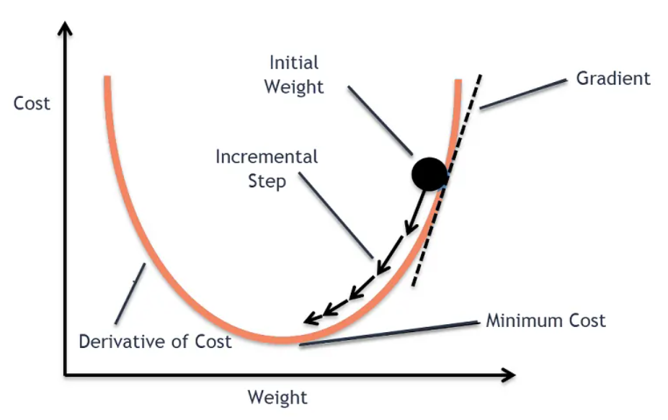
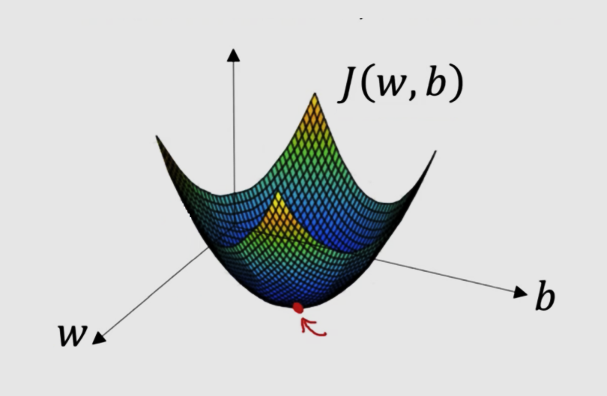
Descending Mount Everest(Errorest)
아래 그림에 2차 함수 형태인 SSE(Sum of Squared Errors), d_w0, d_w1(편미분), 기울기= 0, J(w, b) 등의 모든 용어의 의미가 무엇인지 토론하자 (파이썬 sympy 사용)
출처 : coursera

Slide 18
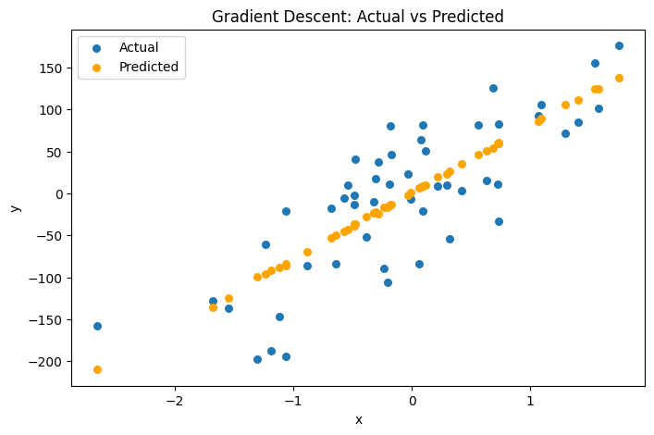
Hands-on Linear Regression with SDG
구글 시트의 Stochastic Gradient Descent 알고리즘을 파이썬으로 개발하고 몇 번의 epoch으로 마지막 epoch을 확인하라
import numpy as np
import pandas as pd
import matplotlib.pyplot as plt
from sklearn.datasets import make_regression
X, y, _ = make_regression(n_samples=50,
n_features=1, noise=50,
coef=True, random_state=11)
X, y = X.squeeze(), y.squeeze()
alpha, beta, data = 0, 0, []
for _ in range(50):
for row in range(len(X)):
y_hat = alpha + beta * X[row]
error = y_hat - y[row]
alpha -= 0.01 * error
beta -= 0.01 * error * X[row]
data.append([alpha, beta, y_hat, y[row], error])
data = pd.DataFrame(data, columns=['alpha', 'beta', 'y_hat', 'y', 'error'])
last_epoch = data.iloc[-len(X):].reset_index(drop=True) # 마지막 epoch
final = last_epoch[['y', 'y_hat', 'error']]
plt.figure(figsize=(8, 5))
plt.scatter(X, y, s=30, label='Actual')
plt.scatter(X, final['y_hat'], s=30, color='orange', label='Predicted')
plt.xlabel("x"); plt.ylabel("y")
plt.legend()
plt.title("Gradient Descent: Actual vs Predicted")
plt.show()

Slide 19
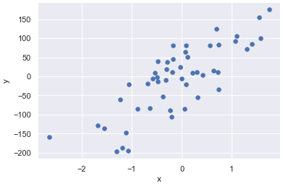
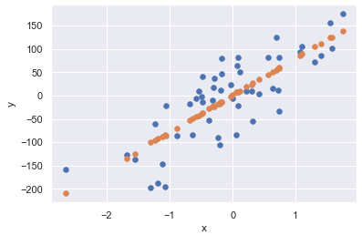
Hands-on Linear Regression with scikit-learn SDG
SGDRegressor 알고리즘으로 아래 데이터의 단순회귀식을 구하라
X, y, w = make_regression(n_samples=50,
n_features=1,
noise=15,
coef=True,
random_state=11)

Slide 20
Hands-on Linear Regression with tensorflow SDG
Fitted Line의 여러 직선식은 epoch 마다 fitting되는 직선식(Linear regression line)
stochastic_gradient_descent

Slide 21
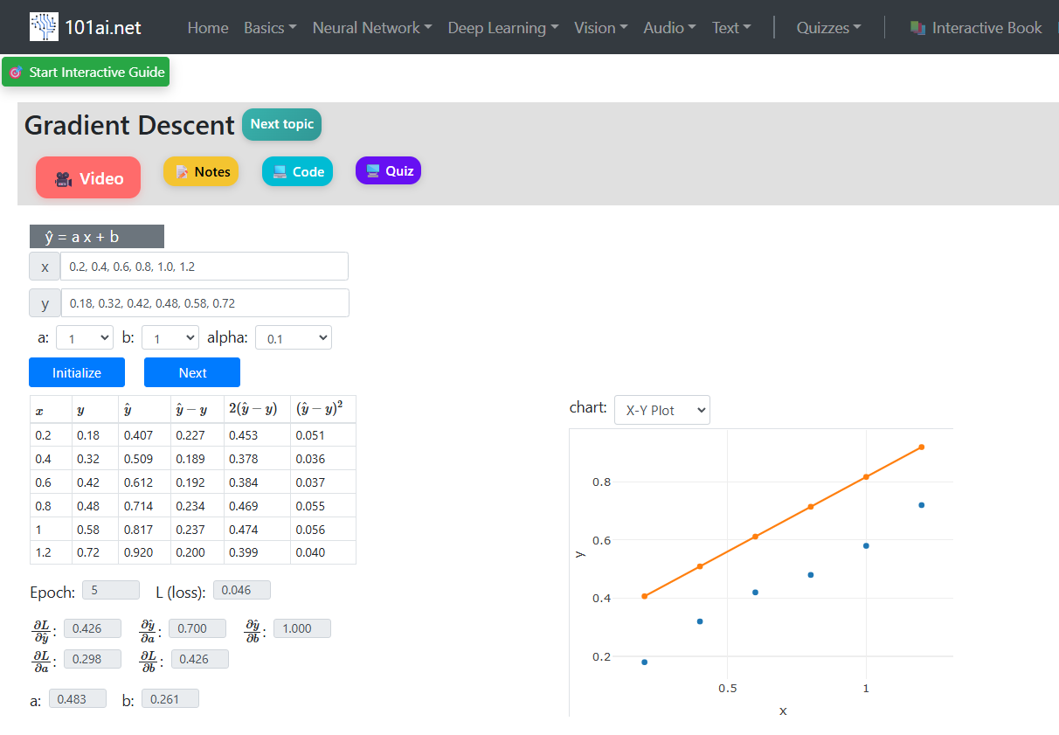
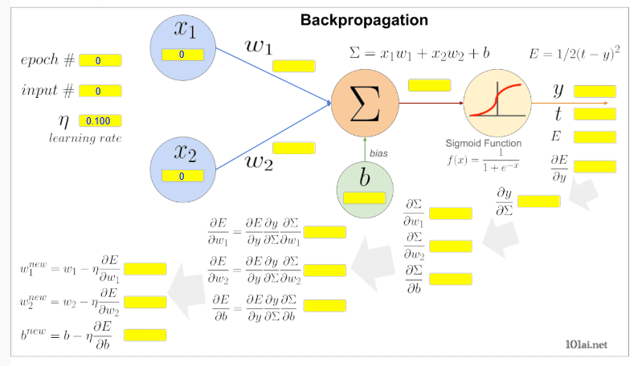
Master AI Concepts with Interactive Learning!
Shallow learning 부터 deep Learning 까지 시각화로 개념을 익힐 수있는 요기 클릭 https://www.101ai.net/
gradient-descent
Stochastic-gradient-descent
Neural Network: Perceptron
Neural Network: Backpropagation
Multi-layer Network 를 순차적으로 직접 실습하여 Perceptron의 구조, 순전파(Feedfoward), 역전파(Backpropagation), 활성화함수(Activation function) 등을 이해 하자

Slide 22
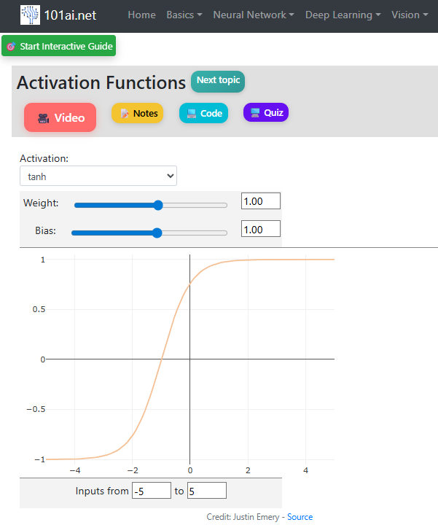
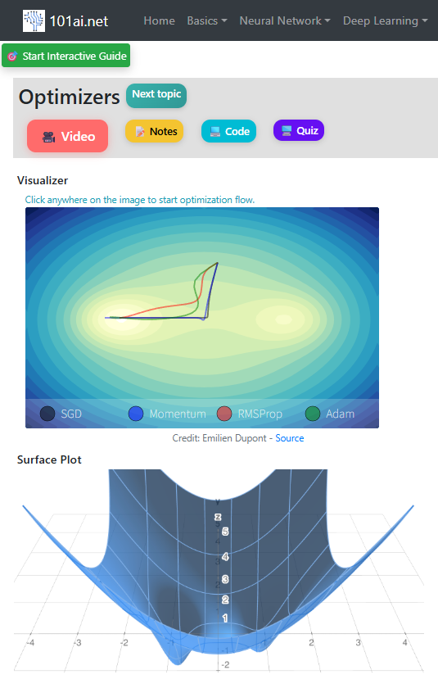
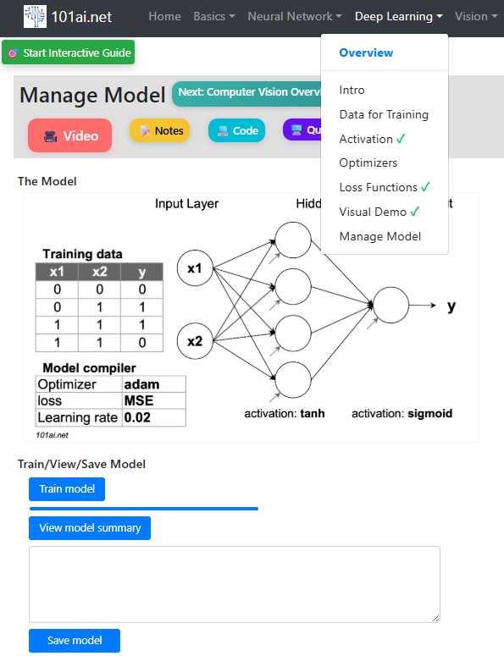
Master AI Concepts with Interactive Learning!
activation
optimizer
visdemo

Slide 23
Contents
Linear regression
Stochastic Gradient Descent
Perceptron

Slide 24
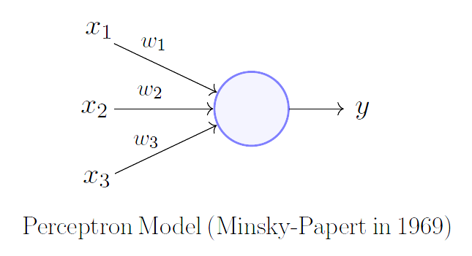

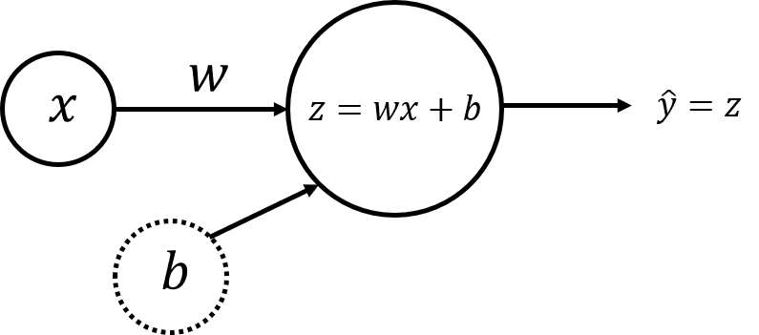
Perceptron and Regression
Perceptron과 선형회귀식(Linear Regression)과 구조가 동일하며 입력변수(Features)와 가중치(Edge)의 내적이 노드(Node)로 구성됨

Slide 25

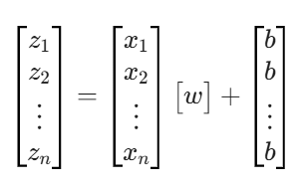

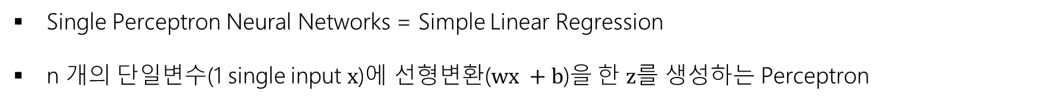
Perceptron with single feature
Single Perceptron Neural Networks = Simple Linear Regression
n 개의 단일변수(1 single input $x$)에 선형변환($wx +b$)을 한 $z$를 생성하는 Perceptron
Matrix Formulation
(n, 1) = (n, 1) @ (1, 1) + (n,1)

Slide 26
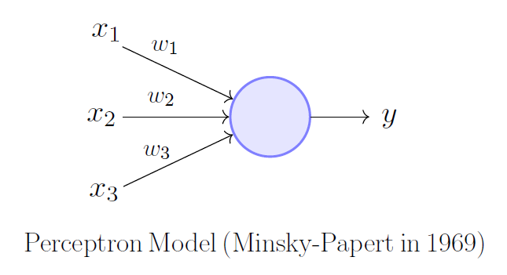

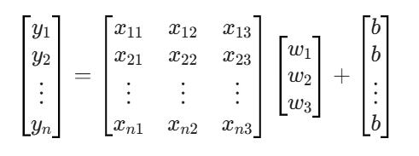
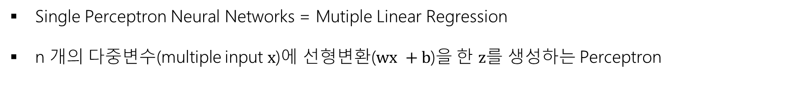
Perceptron with multiple features
Single Perceptron Neural Networks = Mutiple Linear Regression
n 개의 다중변수(multiple input $x$)에 선형변환($wx +b$)을 한 $z$를 생성하는 Perceptron
Matrix Formulation
(n, 1) = (n, 3) @ (3, 1) + (n,1)

Slide 27
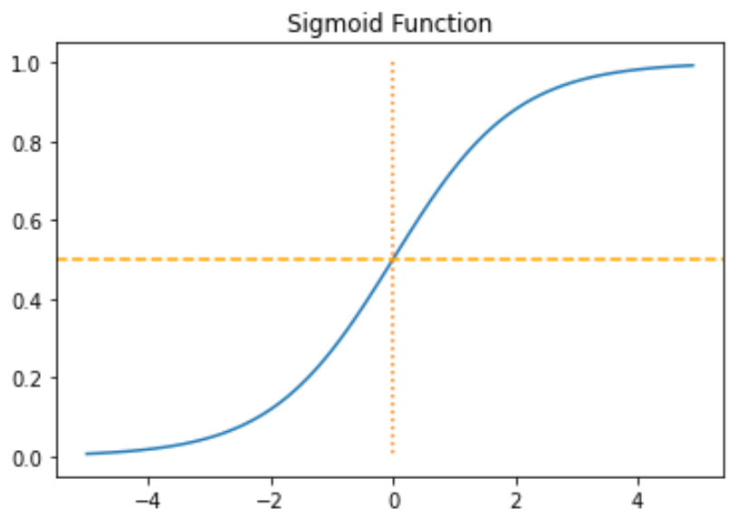






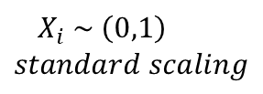










Artificial Neural Network
단일 뉴런의 수학식은 다중회귀분석의 함수식과 동일하다.
Input
Weights
Weighted sum: $z=X^{T}w$
Activation
function
Output: ${y=h}_{w}\left(x\right)$
$$w_{1}$$
$$X_{1}$$
$$w_{1}x_{1}$$
$$X_{2}$$
$$⋮$$
$$⋮$$
$$\sum_{i=1}^{n}{w_{i}x_{i}}$$
$$⋮$$
$$y=activation(X^{T}w)$$
multiply
$$⋮$$
$$⋮$$
$$X_{n}$$
$$w_{n}x_{n}$$
$$w_{n}$$
$$X_{i} \sim \left(0,1\right)$$
$$standard scaling$$

Slide 28
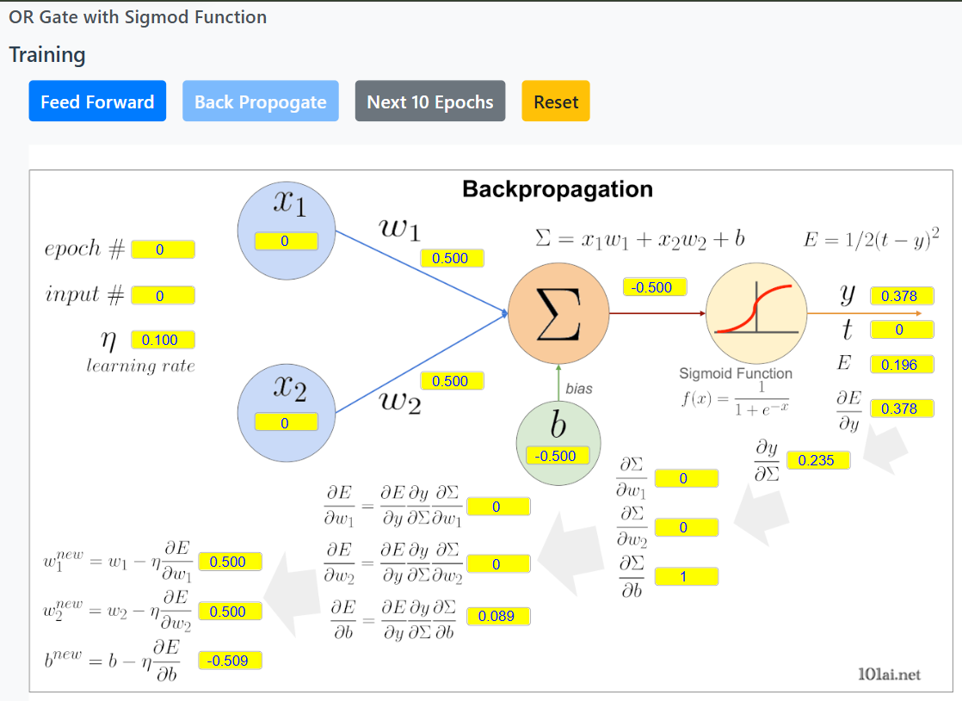
Backpropagation
Backpropagation : 입력변수가 2개인 OR 문제를 perceptron 단층구조 네트워크로 만들고 엑셀로 parameter를 back propagation으로 구하라

Slide 29
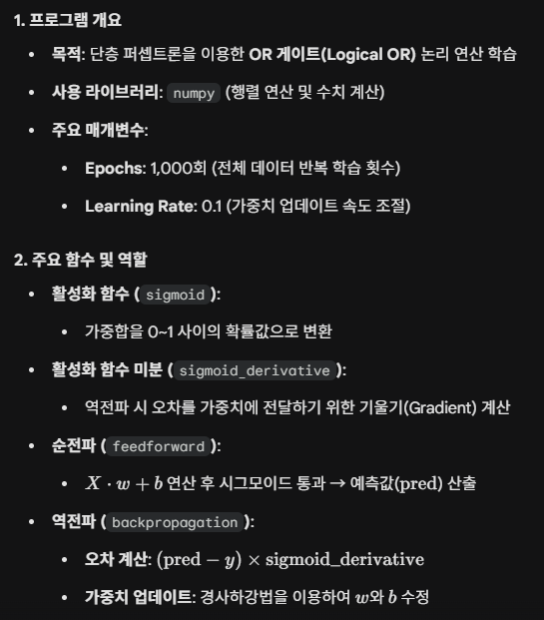
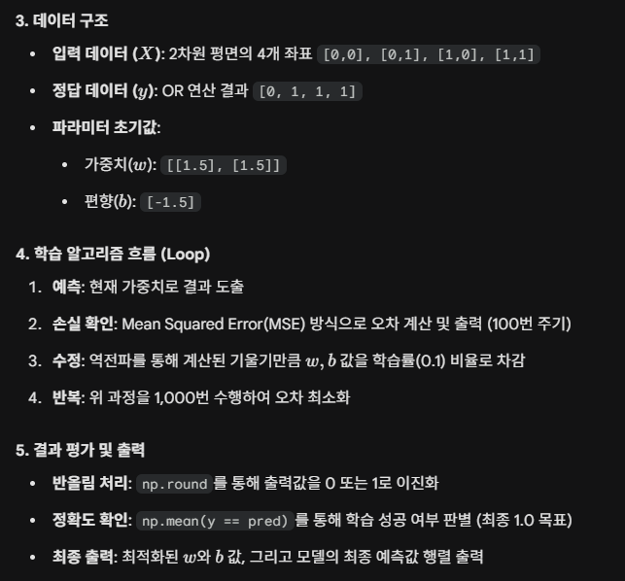
OR gate code with Single-layer Perceptron

Slide 30
Backpropagation with python
import numpy as np
def sigmoid(x):
return 1 / (1 + np.exp(-x))
def sigmoid_derivative(x):
return sigmoid(x) * (1 - sigmoid(x))
def feedforward(X, w, b):
sum = np.dot(X, w) + b
pred = sigmoid(sum)
return sum, pred
def backpropagation(X, y, sum, pred, w, b):
dsum = (pred - y) * sigmoid_derivative(sum)
dw = np.dot(X.T, dsum)
db = np.sum(dsum, axis=0)
loss = np.mean((y - pred) ** 2)
if (epoch + 1) % 100 == 0:
print("loss: ", loss)
w = w - learning_rate * dw
b = b - learning_rate * db
return w, b
# define input and output
X = np.array([[0,0],[0,1],[1,0],[1,1]])
y = np.array([[0],[1],[1],[1]])
# define weights and biases
w = np.array([[1.5], [1.5]])
b = np.array([-1.5])
epochs = 1000 # 1000
learning_rate = 0.1
# train the network
for epoch in range(epochs):
sum, pred = feedforward(X, w, b)
w, b = backpropagation(X, y, sum, pred, w, b)
print("w:", w)
print("b:", b)
# print the final output
sum, pred = np.round(feedforward(X, w, b))
print(pred)
print("Accuracy:", np.mean(y == pred))

Slide 31
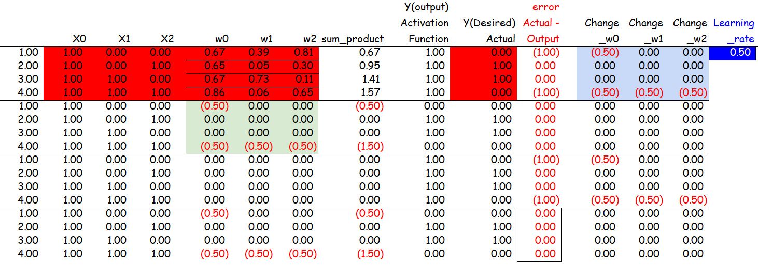
Backpropagation
입력변수가 2개인 XOR 문제를 perceptron 단층구조 네트워크로 만들고 엑셀로 parameter를 back propagation으로 구하라
Neural Network using Excel

Slide 32
Hands-on
입력변수가 2개인 perceptron 네트워크 Perceptron 만들고 아래에 대해 정답을 생성하는 parameter를 확인하라
AND gate with Step Function
OR gate with Step Function
AND gate with Sigmoid Function
Or gate with Sigmoid Function

Slide 33
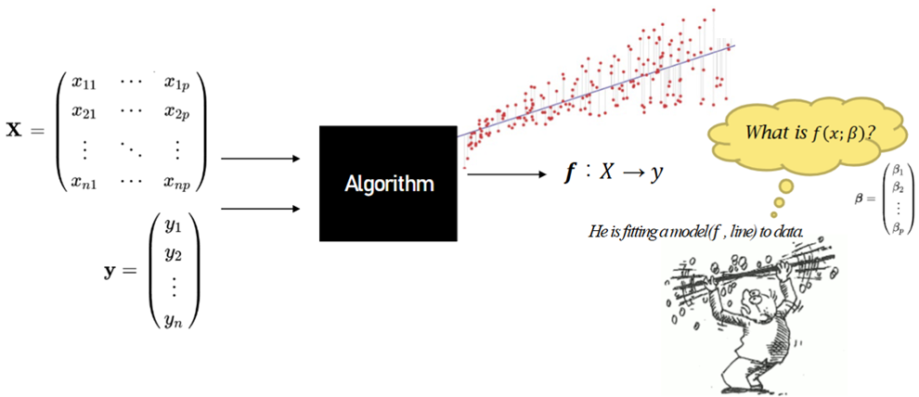

Regression and Perceptron
회귀생성(Regression)은 데이터 벡터 $y$를 행렬 $X$가 만드는 선형공간에 가장 가깝게 투영하는 문제
$$\hat{y}=aX+b$$

Slide 34
Hands-on Perceptron with single input
주어진 make_regression 데이터를 바탕으로, 별도의 머신러닝 라이브러리(Scikit-learn의 모델 등)를 사용하지 않고 Numpy만을 활용하여 선형 회귀 퍼셉트론을 구현하여 w와 b 값과 MSE를 구하라
X, y, w = make_regression(n_samples=50,
n_features=1,
noise=15,
coef=True,
random_state=11)
Optimization 조건 :
모델 구조: 단일 입력 변수와 편향(b)을 가진 선형 모델 y = wx + b를 설계하라
최적화 알고리즘: 확률적 경사하강법(SGD)을 사용하여 매 데이터 샘플마다 가중치를 업데이트하라
손실 함수: 평균 제곱 오차(MSE)의 개념을 바탕으로 하되, 실제 코드 구현 시에는 각 샘플의 오차(Error)에 직접 비례하여 가중치를 수정하는 방식을 사용하라
하이퍼파라미터: 학습률(learning_rate)은 0.01, 학습 횟수(epochs)는 20회로 설정하라

Slide 35
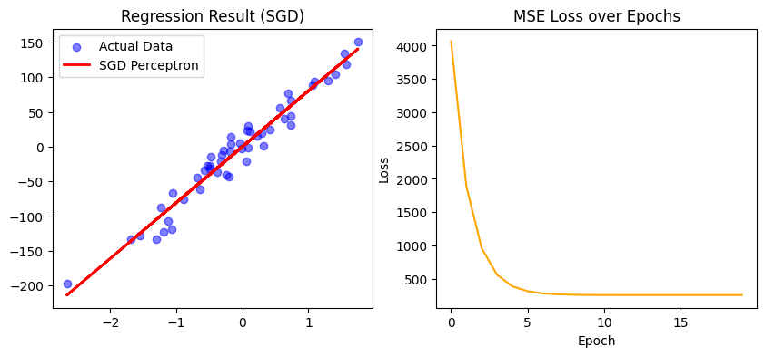
Hands-on Perceptron with single input
w4_perceptron_wt_inputs.ipynb

Slide 36
Hands-on Perceptron with multiple inputs
주어진 make_regression 데이터를 바탕으로, 별도의 머신러닝 라이브러리(Scikit-learn의 모델 등)를 사용하지 않고 Numpy만을 활용하여 선형 회귀 퍼셉트론을 구현하여 w와 b 값과 MSE를 구하라. 최적화 조건은 지난 문제와 동일함
X, y, w = make_regression(n_samples=50,
n_features=3,
noise=15,
coef=True,
random_state=11)

Slide 37



Hands-on Perceptron with multiple inputs
입력값이 여러 개가 되어도 오차(Error)를 기반으로 가중치를 수정한다는 본질적인 원리는 변하지 않으며, 단지 이를 수학적으로 처리하기 위해 벡터 연산(Vectorization)이 도입될 뿐이다"라는 점을 이해
실제로 feature가 2개인 경우는 np.dot 함수의 사용법, 브로드캐스팅(Broadcasting) 개념을 이해하고 있는지 확인
$$x$$
$$ω$$
$$y$$
(3, 1)
(1, 3)
(1, 1)

Slide 38
Digits Data
0부터 9까지의 손글씨 이미지를 모아놓은 이미지 데이터, 실제 숫자 정답(Label), 데이터 설명 등이 딕셔너리 형태
총 1,797개의 숫자 이미지 샘플, 이미지 크기는 8x8 픽셀로, 컴퓨터가 계산하기 편하도록 8행 8열을 한 줄로 길게 펼쳐서 64개의 특징(Feature)으로 만든 것
각 이미지가 실제로 어떤 숫자인지 적혀 있는 '해답지＇는 이미지 개수와 똑같이 1,797개의 정답으로 이 데이터가 분류하고자 하는 범주(Class)로 0부터 9까지의 숫자가 타겟
from sklearn.datasets import load_digits
import matplotlib.pyplot as plt
# 데이터 불러오기
digits = load_digits()
print(f”데이터 크기: {digits.data.shape}”)
# (1797, 64) -> 1797개의 샘플, 각 64(8x8)개의 특성
print(f”타겟(정답) 크기: {digits.target.shape}”)
# (1797,)
print(f”타겟 클래스: {digits.target_names}")
# [0 1 2 3 4 5 6 7 8 9]

Slide 39
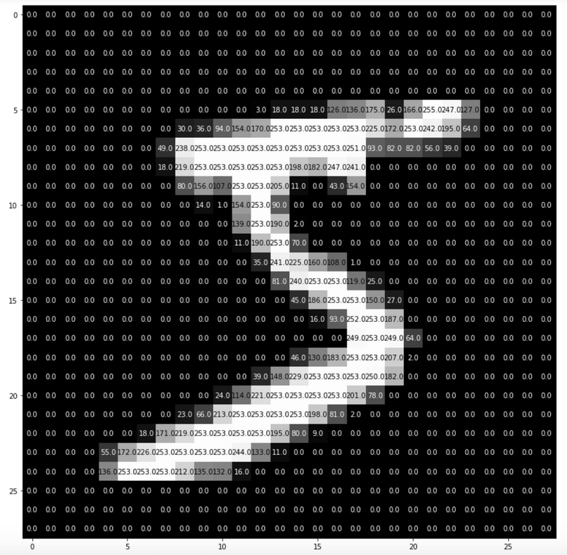
Digits Data
Features는 Matrix 형태
Target(Label)은 Vector 형태

Slide 40
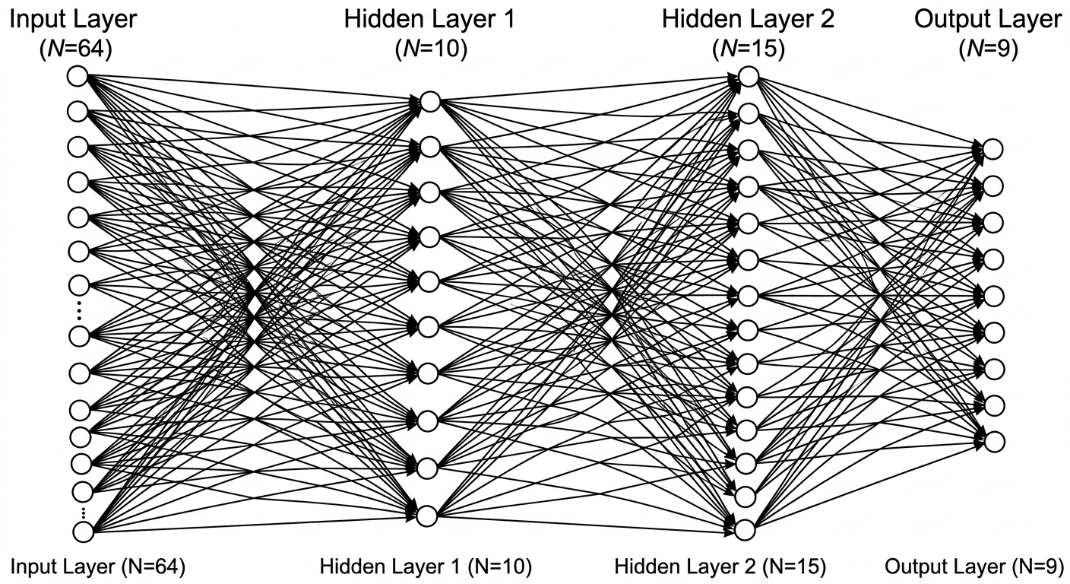
deep learning with digits data
T
T
T
(64,1)
@(64,10)=
(10,1)
@(10,15)=
(15,1)
@(15,9)=
(9,1)

Slide 41
Home Work
mathematics-for-machine-learning 깃허브의디렉토리에 관련 코드 및 엑셀파일 : 기말고사 시험문제 범위
Linear_Algebra
w1
w2
w3
w4
C1_W4_Assignment_Perceptron_MSE.ipynb
C1_W4_Assignment_perceptron.ipynb
Scripts
Image_representation.ipynb
Introduction_to_Machine_learning.ipynb
Introduction_to_deep_learning.ipynb
Matrix_vectors_01.ipynb
w3_linear_transformation_image
w4_loss_function.ipynb w4_stochastic_gradient_descent .ipynb w4_perceptron_wt_inputs.ipynb
w4_pytorch_tutorial.ipynb
Excel
XOR_perceptron_optimization_backprpagation_sgd.xlsx
loss_functions.xlsx
stochasti gradient descent.xlsx

Slide 42
Contents
Linear regression
Stochastic Gradient Descent
Perceptron
Neural Network Architecture

Slide 43
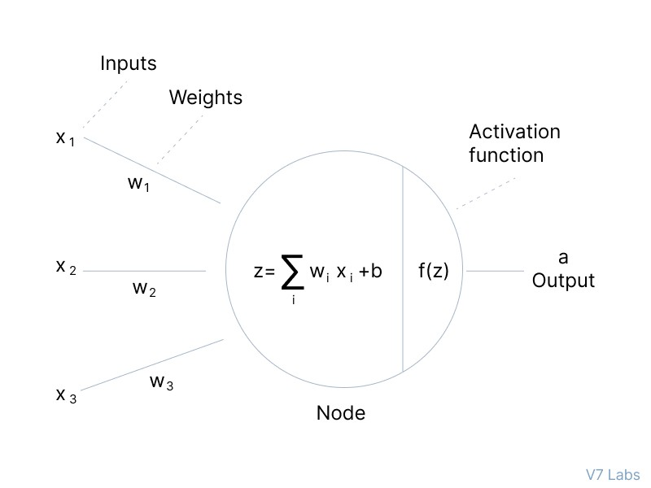
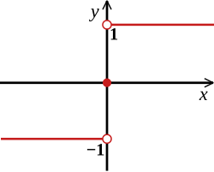


Neural Network
Inputs(x)을 받아 가중치(w)를 반영한 가중치 합계(z은 weighted sum)를 활성화함수, $f(z)$를 거쳐 반응(1, 0, -1)을 하는 네트워크 구조
Sign Activation function
$$f(z)$$
$$z$$

Slide 44


Activation function
activation function

Slide 45

Artificial Neural Network
Regression, Classification, dimension reduction 모델의 Output layer가 어떻게 생겼는가?
고민해보고,
다음 슬라이드를 실습하여 체험하라

Slide 46
Hands-on
deep learning에서 Iris와 California houseprice 2가지 경우의 입력과 출력데이터로 인공지능망을 사용하여 target을 예측하라
각각의 경우 output layer의 노드의 개수를 확인하라
Deep Learning 메뉴의 Overview 메뉴 탭에서 Intro ✓, Data for Training ✓, Activation ✓, Optimizers, Loss Functions ✓, Visual Demo ✓, Manage Model ✓을 학습하라

Slide 47





Deep learning
아래 그림의 인공지능망을 행렬과 벡터의 shape과 내적으로 표현하라
행렬 재변환 형태 (Representation of Matrix Form)
$$x$$
$$z=Cx$$
$$k=Bz$$
$$y=Ak$$

Slide 48




Matrix Formulation
네트워크 구조를 행렬식으로 표현
(2, 3)
(3, 4)
(4, 2)
(1, 2)
(1, 3)
(1, 4)
(1, 4)

Slide 49






Matrix Formulation

Slide 50

Hands-on
w4_pytorch_tutorial.ipynb
pytorch로 Tutorial 배우고
오른쪽 그림을 바탕으로 입력과 출력데이터를 생성하고
Pytorch로 네크워크를 구성하고 학습한 후 예측하라.
예측하여야 하는 총 parameters(w, b)는 몇 개인가?
source utube

Slide 51

AI : Machine Learning, Deep Learning
데이터(tabular, audio, image, video, text)를 기계가 인식할 수 있도록 처리하여, 데이터 속에 숨겨진 복잡한 패턴을 학습하고 이를 통해 새로운 상황에 대한 예측을 수행하는 것

Slide 52

AI : Machine Learning, Deep Learning

Slide 53


AI : Machine Learning, Deep Learning

Slide 54


AI : Machine Learning, Deep Learning

Slide 55

Neural Networks – text recognition
수만 개의 단어 데이터를 200차원 이상의 벡터로 표현한 Word2Vec 시각화 내용인 Embedding projector
고차원 차원을 핵심 특징만 추출하여 2D나 3D 공간으로 투영한 차원 축소(PCA)를 사용
단어간 의미적 유사성(cosine similarity)은 그래프에서 가깝게 모여 있는 점들은 서로 의미가 유사한 단어들(예: 'heavier', 'bigger' 등 형용사끼리 뭉침)

Slide 56


Neural Networks – tensorflow playground
Neural Network in Browser

Slide 57
Pytorch Hands-on : regression
회귀(Regression)는 연속적인 숫자 값을 예측하는 작업으로 y = 2x + 1이라는 선형 관계를 학습
import torch
import torch.nn as nn
import torch.optim as optim
# 1. 데이터 생성 (y = 2x + 1)
X_reg = torch.tensor([[1.0], [2.0], [3.0], [4.0]], dtype=torch.float32)
y_reg = torch.tensor([[3.0], [5.0], [7.0], [9.0]], dtype=torch.float32)
# 2. 모델 정의 (입력 1개, 출력 1개인 선형 회귀)
model_reg = nn.Linear(1, 1)
# 3. 손실 함수와 최적화 도구
criterion = nn.MSELoss()
optimizer = optim.SGD(model_reg.parameters(), lr=0.01)
# 4. 학습 (1000번 반복)
for epoch in range(1000):
prediction = model_reg(X_reg)
loss = criterion(prediction, y_reg)
optimizer.zero_grad()
loss.backward() # backpropagation
optimizer.step()
# 5. 예측 (5를 넣었을 때 11에 가까운 값이 나와야 함)
test_val = torch.tensor([[5.0]])
print(f"회귀 예측 (input 5.0): {model_reg(test_val).item():.4f}")

Slide 58
Pytorch Hands-on : classification
분류는 입력 데이터가 어느 그룹에 속하는지 판단하는 작업으로 0보다 작으면 0, 0보다 크면 1로 분류(이진 분류 )
# 1. 데이터 생성
X_cls = torch.tensor([[-2.0], [-1.0], [1.0], [2.0]], dtype=torch.float32)
y_cls = torch.tensor([[0.0], [0.0], [1.0], [1.0]], dtype=torch.float32)
# 2. 모델 정의 (Sigmoid를 사용하여 0~1 사이 확률값 출력)
class SimpleClassifier(nn.Module):
def __init__(self):
super().__init__()
self.linear = nn.Linear(1, 1)
self.sigmoid = nn.Sigmoid()
def forward(self, x):
return self.sigmoid(self.linear(x))
model_cls = SimpleClassifier()
# 3. 손실 함수(이진 교차 엔트로피)와 최적화 도구
criterion = nn.BCELoss()
optimizer = optim.SGD(model_cls.parameters(), lr=0.1)
# 4. 학습
for epoch in range(500):
out = model_cls(X_cls)
loss = criterion(out, y_cls)
optimizer.zero_grad()
loss.backward()
optimizer.step()
# 5. 예측
test_neg = torch.tensor([[-5.0]])
test_pos = torch.tensor([[5.0]])
print(f"분류 예측(-5.0): {model_cls(test_neg).item():.4f} (0에 가까움)")
print(f"분류 예측(+5.0): {model_cls(test_pos).item():.4f} (1에 가까움)"
loss_function

Slide 59
Hands-on
sns.load_dataset(“diamonds")데이터를 훈련과 검증데이터로 구분하여 훈련 데이터로 학습하여 모델을 만들고 검증데이터의 “price“를 예측하라
입력변수(Features) 3가지 경우에 대하여 학습하고 예측하라
'carat’ : 1 feature
'carat’. ‘depth', 'table’ : 3 features
'carat’. ‘depth', 'table’, 'cut', 'color', 'clarity’ : 6 feature
딥러닝 라이브러리 : pytorch, (optional : keras, tensorflow,)
딥 러닝을 이용한 자연어 처리 입문 (참고)

Slide 60
Hands-on
아래 2개 코드로 Machine Learning(scikit-learn)과 Deep learning(Keras) 관련 파이썬 코드를 경험하라
Introduction_to_Machine_learning.ipynb
Introduction_to_deep_learning.ipynb

